Slide 1
Schéma příkladu Výroba
J.Skorkovský
KPH-ESF-MU Brno

Slide 2
4
Plánovací sešit MRP_II
Prodejní
objednávka
5
3
Sešit požadavků MRP
Pevně plánovaná VZ
C1
C2
C0
TNG postup
6
Nákupní objednávka
1
2
C0
7
100
C1
C2
C1
C2
Deník výroby-spotřeba
Pracovní centrum 100
Vydaná VZ
C2
Kusovník
C1
8
Pracovní centrum 100

Slide 3
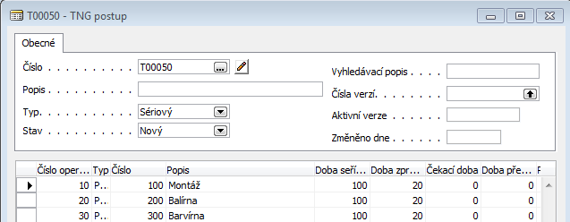
TNG

Slide 4
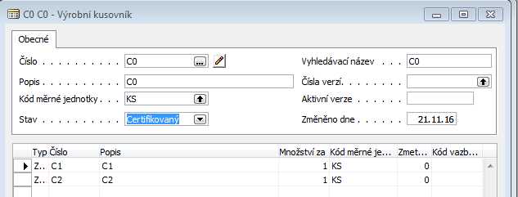
Kusovník C0

Slide 5
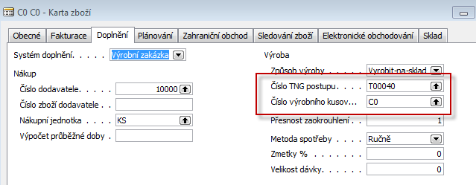
Karta výrobku-záložka Doplnění

Slide 6
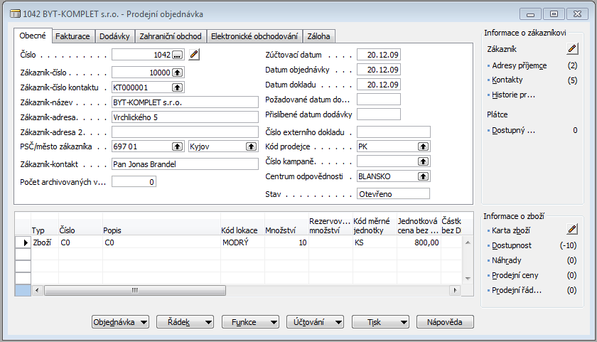
Prodejní objednávka na 10 ks C0

Slide 7
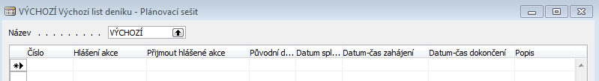
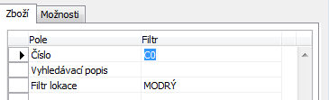
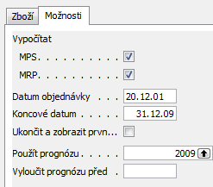
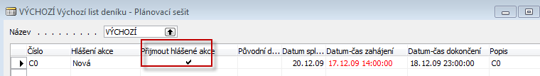
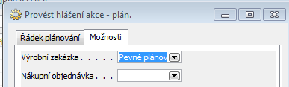
Plánovací sešit
Provést hlášené akce ->

Slide 8
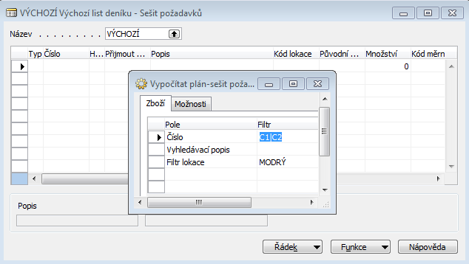
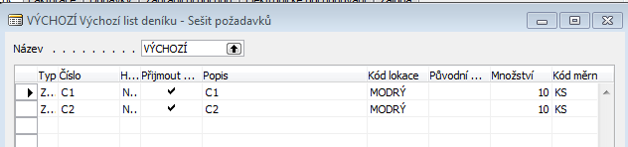
Sešit požadavků
Provést hlášené akce ->

Slide 9
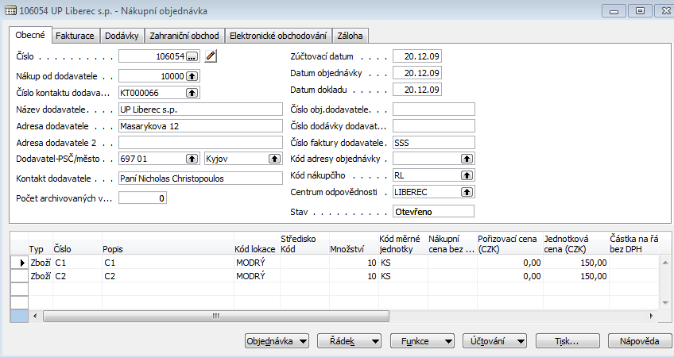
Nákupní objednávka

Slide 10
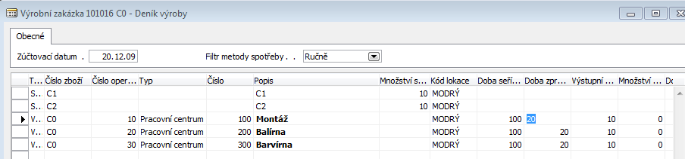
Deník výroby

